Slide 1
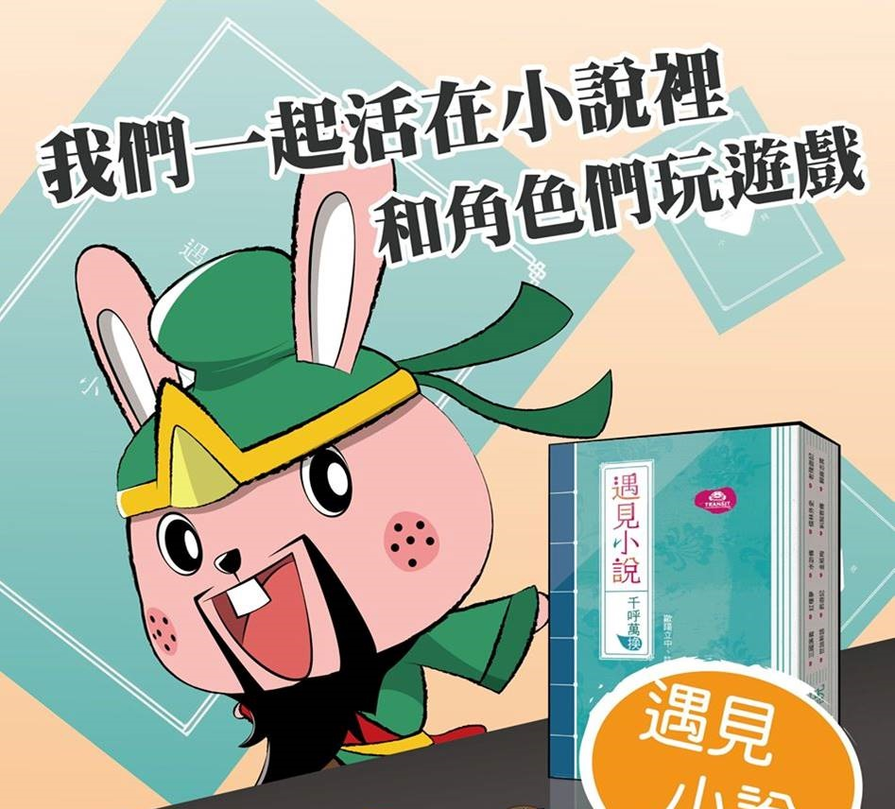

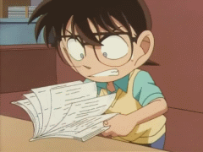
遇見小說
․三國演義
․紅樓夢
․水滸傳
․儒林外史
․老殘遊記
․世說新語
․西遊記
․金瓶梅
․虯髯客傳
․聊齋志異
千呼萬「喚」、千呼萬「換」
如果我的推理沒錯的話，人物應該
是在……

Slide 2
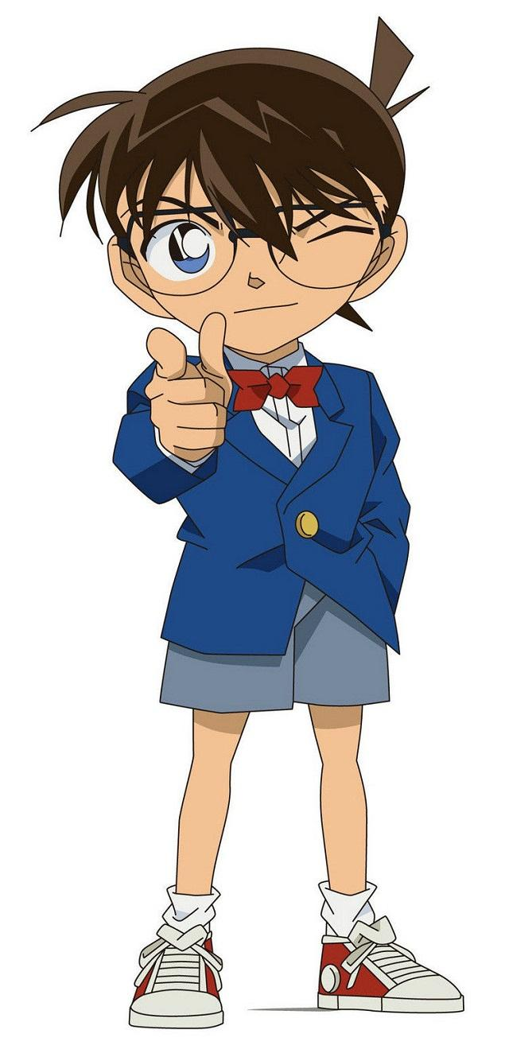
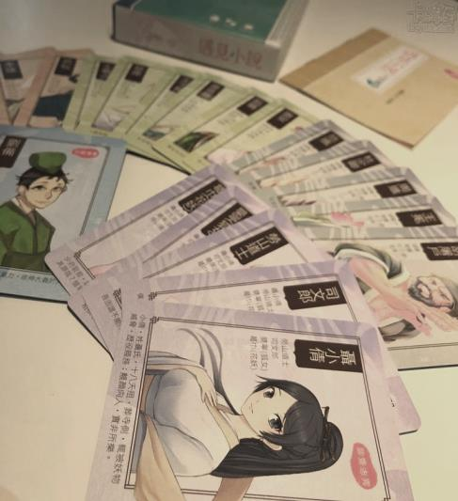
遊戲目標------
玩家擔任召喚師，藉由呼喚名字來蒐集每一部小說中的角色，讓同部小說的角色回到書本中。
遊戲結束時，擁有最多角色牌的玩家獲勝。
․三國演義-曹操、孫權、周瑜、劉備、關羽
、張飛、諸葛亮。
․紅樓夢-賈寶玉、林黛玉、薛寶釵、王熙鳳
、劉姥姥、賈母。
․水滸傳-武松、宋江、李逵、吳用、林沖、
魯智深。
․儒林外史-王冕、范進、胡屠戶、杜少卿、
周進。
․老殘遊記-老殘、黑妞、剛弼、王小玉。
․世說新語-王羲之、謝道韞、王子猷、謝安
、嵇康、阮籍。
․西遊記-唐三藏、孫悟空、豬八戒、沙悟淨
、如來佛、牛魔王、鐵扇公主。
․金瓶梅-潘金蓮、李瓶兒、龐春梅、西門慶
․虯髯客傳-虯髯客、李世民、紅拂女、李靖
․聊齋志異-聶小倩、司文郎、勞山道士、
嬰寧(狐女)、葛巾(花妖)。
10部小說
‚
54
個人物
等你來收集
!

Slide 3
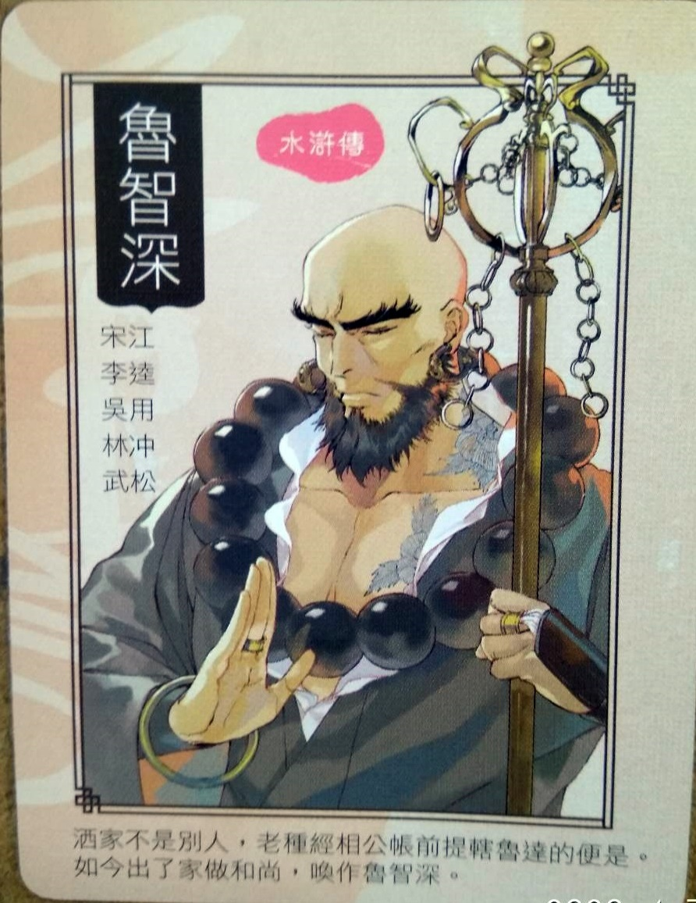
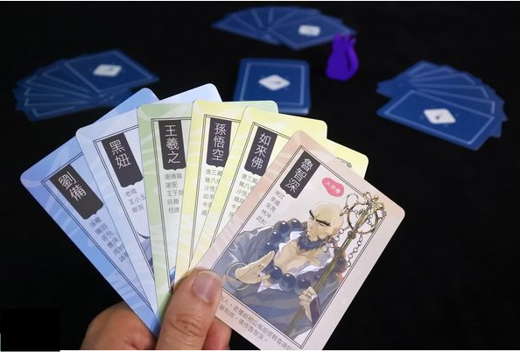
遊戲流程------
1-指派一位玩家擔任起始召喚師。召喚師將角色牌洗
勻，發給每位玩家6張手牌。其餘的牌面朝下置於
桌上，作為牌庫。

Slide 4
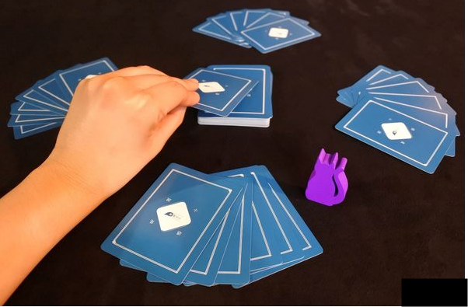
遊戲流程------
2-玩家們按順時鐘方向輪流成為召喚師並依序進行:
【遇見】→【呼喚】→【完成小說】
【遇見】:從牌庫抽1張牌(若牌庫沒牌則跳過此動
作)。

Slide 5
遊戲流程------
2-玩家們按順時鐘方向輪流成為召喚師並依序進行:
【遇見】→【呼喚】→【完成小說】
【呼喚】:指定1位玩家，說出想要的角色名字，並向他索取該張角色牌。
呼喚成功
被指定的玩家擁有該張角色牌，必須拿出來交給召喚師，可以再進行角色牌呼喚。
呼喚失敗
被指定的玩家沒有該張角色牌，則屬呼喚失敗，強制結束此動作。

Slide 6
遊戲流程------
2-玩家們按順時鐘方向輪流成為召喚師並依序進行:
【遇見】→【呼喚】→【完成小說】
【完成小說】:一旦蒐集到某一部小說所有人物，召喚師須馬上把這小說中的所有人物打在桌上，並宣告:「OO小說完成!」其他玩家將不能再索取這部小說的角色牌。

Slide 7
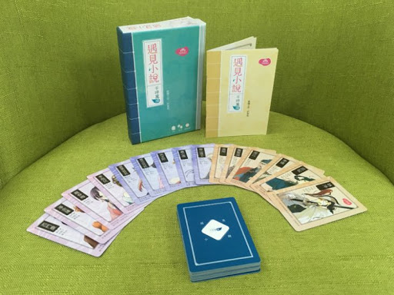
遊戲結束與獲勝條件------
30分鐘比賽時間到或遊戲結束(10本小說全蒐集完成)時，統計積分一位小說人物得1分(需完整小說)，分出勝負。
告訴你遊玩重點！
超易懂的古典小說桌遊來啦！

